Slide 1

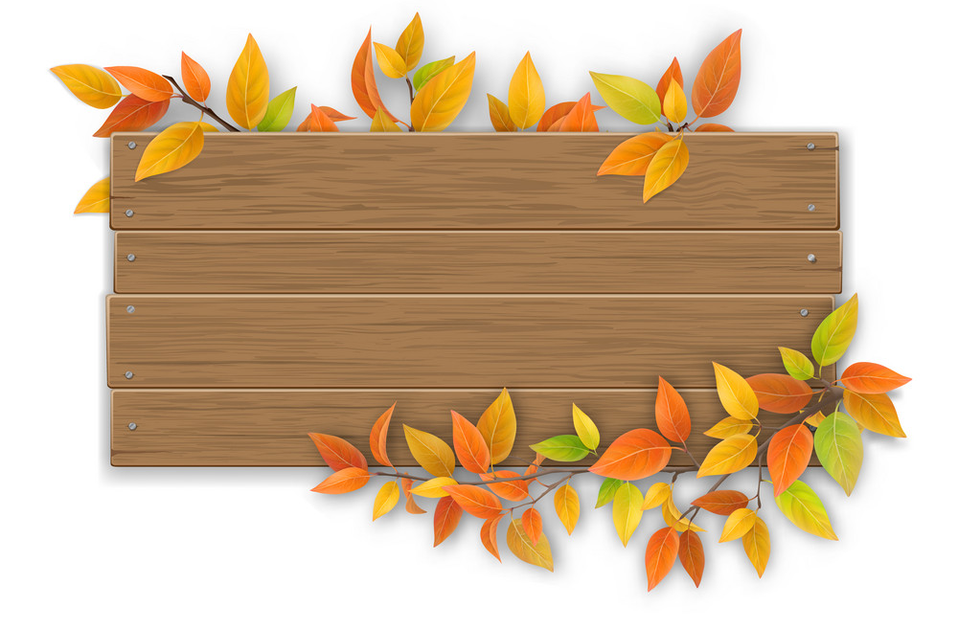



Сьогодні
12.12.2022
Усний рахунок. Гра «Листопад»
279
200 + 70 + 9
55
553
783

Slide 2
Сьогодні
12.12.2022
Усний рахунок. Гра «Листопад»
800
900 + 80
73
873
980

Slide 3
Сьогодні
12.12.2022
Усний рахунок. Гра «Листопад»
873
500 +90 + 3
93
973
593

Slide 4
Сьогодні
12.12.2022
Усний рахунок. Гра «Листопад»
73
900 + 5
905
87
83

Slide 5


Сьогодні
12.12.2022
Усний рахунок. Гра «Листопад»
110
70 + 40
47
704
407

Slide 6
Сьогодні
Полічи.
12.12.2022
Лічи десятками від 10 до 100;
10
20
30
40
50
60
70
80
90
100
Лічи сотнями від 100 до 1000.
Підручник.
Завдання
580
100
200
300
400
500
Підручник.
Сторінка
104
600
700
900
1000
800

Slide 7
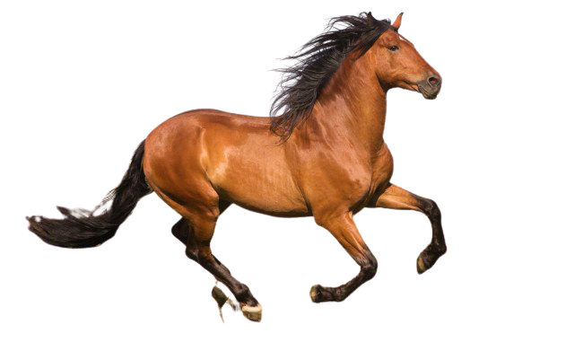
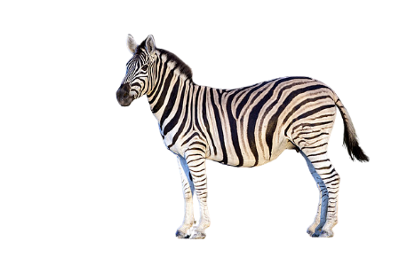
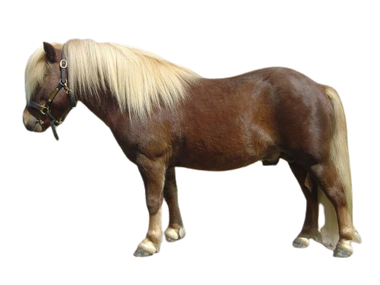
Сьогодні
Прочитай масу кожної тварини. Дай відповіді
на запитання.
12.12.2022
Підручник.
Завдання
585
600кг
200кг
400кг
Підручник.
Сторінка
104

Slide 8
Сьогодні
Прочитай масу кожної тварини. Дай відповіді
на запитання.
12.12.2022
На скільки кілограмів поні легший, ніж кінь?
Підручник.
Завдання
585
600кг
200кг
400кг
Підручник.
Сторінка
104

Slide 9
Сьогодні
Прочитай масу кожної тварини. Дай відповіді
на запитання.
12.12.2022
На скільки кілограмів кінь важчий, ніж зебра?
Підручник.
Завдання
585
600кг
200кг
400кг
Підручник.
Сторінка
104

Slide 10
Сьогодні
Прочитай масу кожної тварини. Дай відповіді
на запитання.
12.12.2022
Яка маса коня і поні разом?
Підручник.
Завдання
585
600кг
200кг
400кг
Підручник.
Сторінка
104

Slide 11
Сьогодні
Прочитай масу кожної тварини. Дай відповіді
на запитання.
12.12.2022
Яка маса коня і зебри разом?
Підручник.
Завдання
585
600кг
200кг
400кг
Підручник.
Сторінка
104

Slide 12
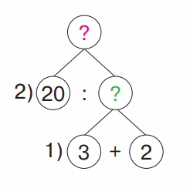
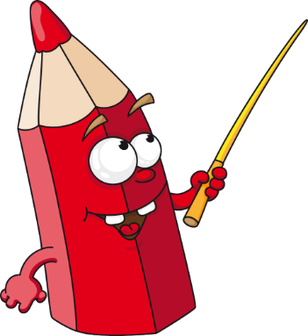
Сьогодні
12.12.2022
Прочитай задачу та розглянь схему до неї. Що знаходимо в першій дії? А що — у другій?
Одна вишивальниця вишиває 3 серветки за день, а інша — 2. За скільки днів вони вишиють 20 серветок, якщо працюватимуть разом?
Підручник.
Задача
586
Підручник.
Сторінка
105

Slide 13
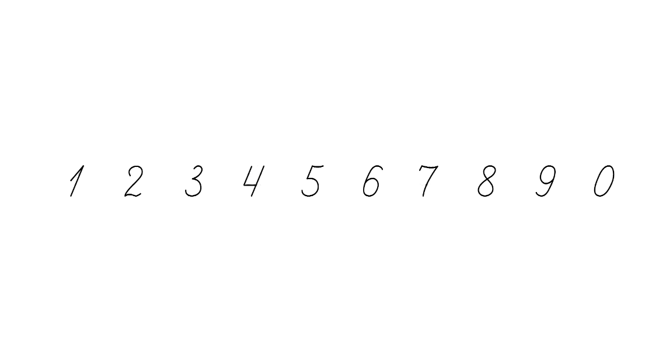

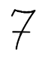

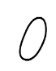
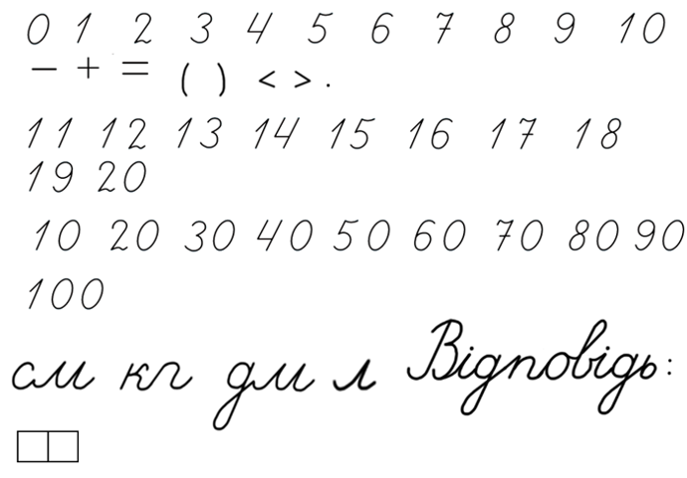
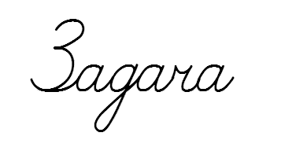


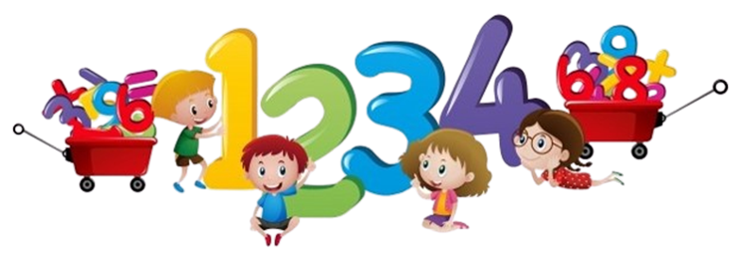
Сьогодні
12.12.2022
Розв′язання.
)
(с.)
- вишвають вишивальниці за 1 день.
)
:
(д.)
за 4 дні вишивальниці вишиють 20 серветок.
Підручник.
Задача
586
Підручник.
Сторінка
103

Slide 14
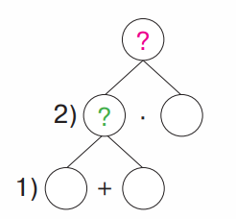
Сьогодні
12.12.2022
Розв’яжи задачу, скориставшись схемою.
Тесляр за 1 год виготовляє 3 дерев’яні ложки, а його учень — 1 ложку. Скільки ложок
вони виготовлять за 3 год, якщо працюватимуть разом?
3
Підручник.
Задача
587
3
1
Підручник.
Сторінка
105

Slide 15
Сьогодні
12.12.2022
Розв′язання.
)
(л.)
- виготовлять тесляр і учень за 1 годину.
·
)
(л.)
12 ложок виготовлять тесля і учень за 3 години.
Підручник.
Задача
587
Підручник.
Сторінка
103

Slide 16




Сьогодні
12.12.2022
Порівняй.
5 грн
408 см
300 см
708 коп.
701 см
120 см
9 грн
12 мм
4 м
1 доба
12 см
999 коп.
1 дм
40 дм
36 год
=
500 коп.
5 м
30 м
7 грн
7 см
˃
˂
˂
˂
˂
˃
=
˃
˂
Зошит.
Сторінка
33

